Slide 1
Z-MAX 基线版 · 交付物培训手册
基于 Phase 0 真实交付物 · 硬件配置与实际部署
智蜂创元(ZFCY) · 依据供应商Ⅰ期验收交付件编制

Slide 2
Phase 0 交付物清单 · Ⅰ期验收
以下内容基于供应商实际交付的验收文件包:
📋 关键零部件和易损件清单 (BOM)
包含完整的硬件物料清单、供应商、数量
📖 设备使用说明书 (22MB PDF)
桌面版视触融合操作套件完整使用指南
🔌 电气接线图说明 (DOCX)
总览图 · 网络拓扑 · HUB拓扑 · 主电路 · 机器人接线 · 夹爪接线
🏗️ 结构安装指南 (PPTX + STEP)
总装3D模型 · 料仓结构 · 安装孔位图 · 铭牌信息
✅ 苏州实验室样机验收确认记录

Slide 3
核心硬件配置 · 源自 BOM 清单
┌──────────────────┬──────────────────────────────────┐
│ 硬件组件 │ 规格 / 供应商 │
├──────────────────┼──────────────────────────────────┤
│ 六轴协作机器人 │ SR5-C · 负载5kg · 臂展911mm │
│ 智算中枢 │ Jetson Orin NX 16G │
│ 深度相机 (主) │ Mech-Eye NANO ULTRA │
│ 深度相机 (辅) │ RealSense D405 │
│ 电动夹爪 │ DH PEGA-50-26 │
│ 触觉传感器 │ TS-T-15 · 单点三维力 │
│ 扫码枪 │ Honeywell 3320GHD · USB │
│ 安全光栅 │ KE22-1040 × 2对 │
│ 显示器 │ AOC 27英寸 │
│ 电源 │ 220VAC/24VDC + 19VDC + 12VDC │
│ 工装夹具 │ 400G+100G 夹爪 · 导向组件 │
│ 附属件 │ I2C测试工装 · 工控机 │
└──────────────────┴──────────────────────────────────┘

Slide 4
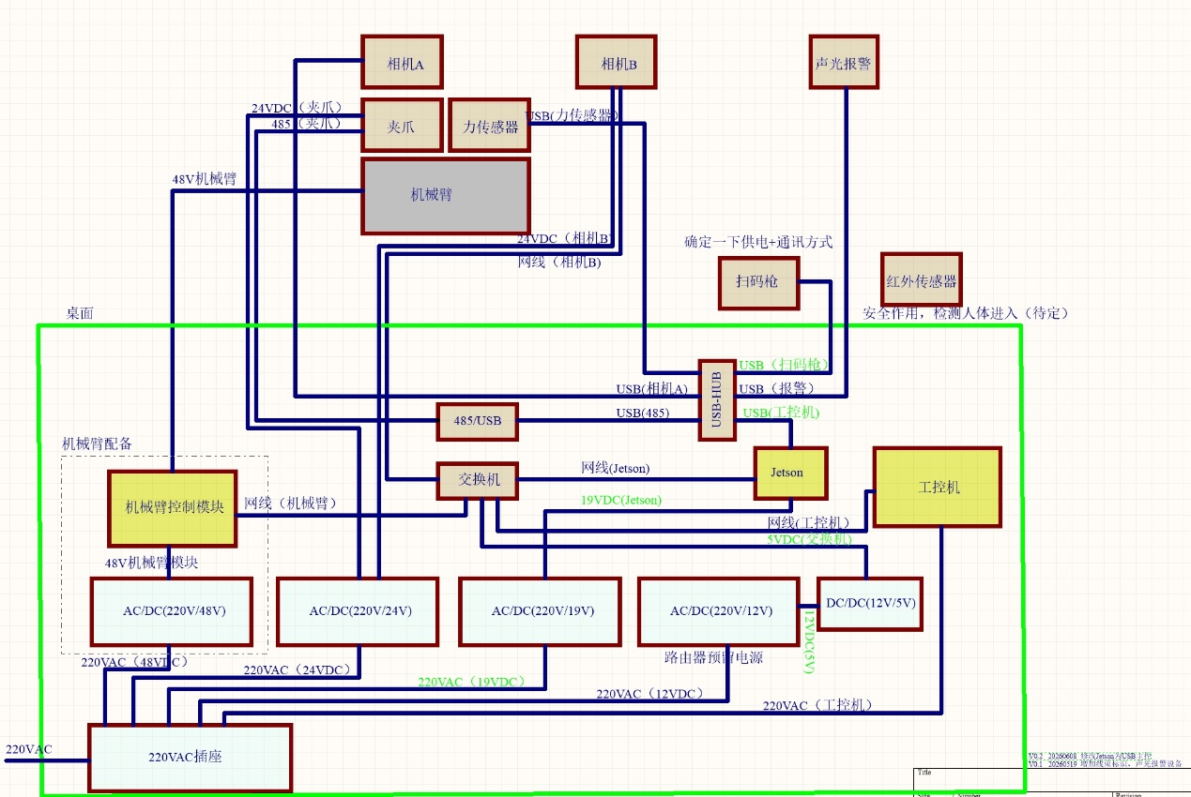
电气接线 · 总览图
来源于交付物: 中际旭创接线图说明 · 图1 总览图

Slide 5
电气接线 · 总览图 · 系统整体电气连接
图1: 总览图 · 系统整体电气连接

Slide 6
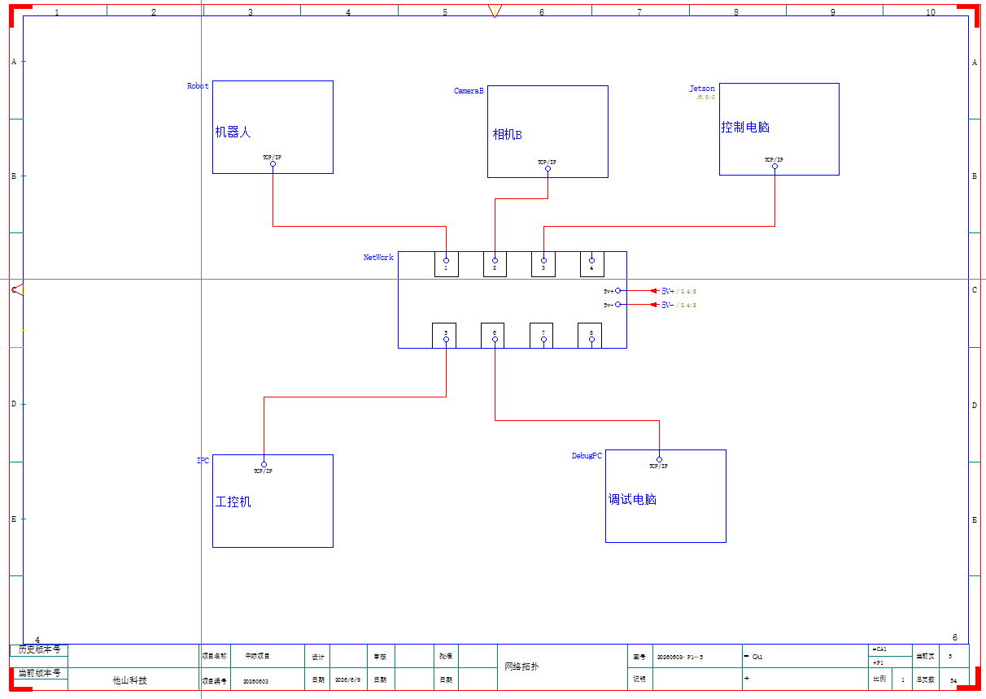
电气接线 · 网络拓扑结构
图2: 网络拓扑结构

Slide 7

结构安装 · 总装图
来源于交付物: 光模块设备结构安装PPTX · 总装3D渲染图

Slide 8
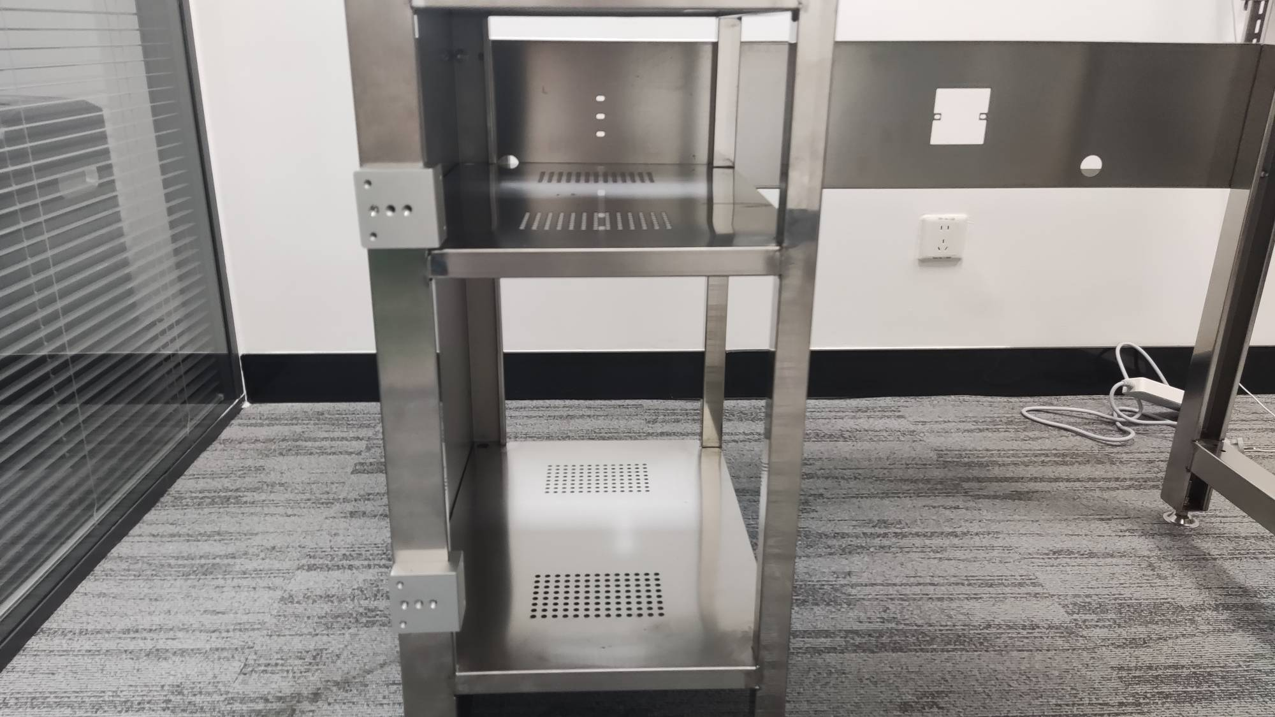
结构安装图 · pptx_image11.png
来源于结构安装PPTX (交付物)

Slide 9
结构安装图 · pptx_image1.jpeg
来源于结构安装PPTX (交付物)

Slide 10
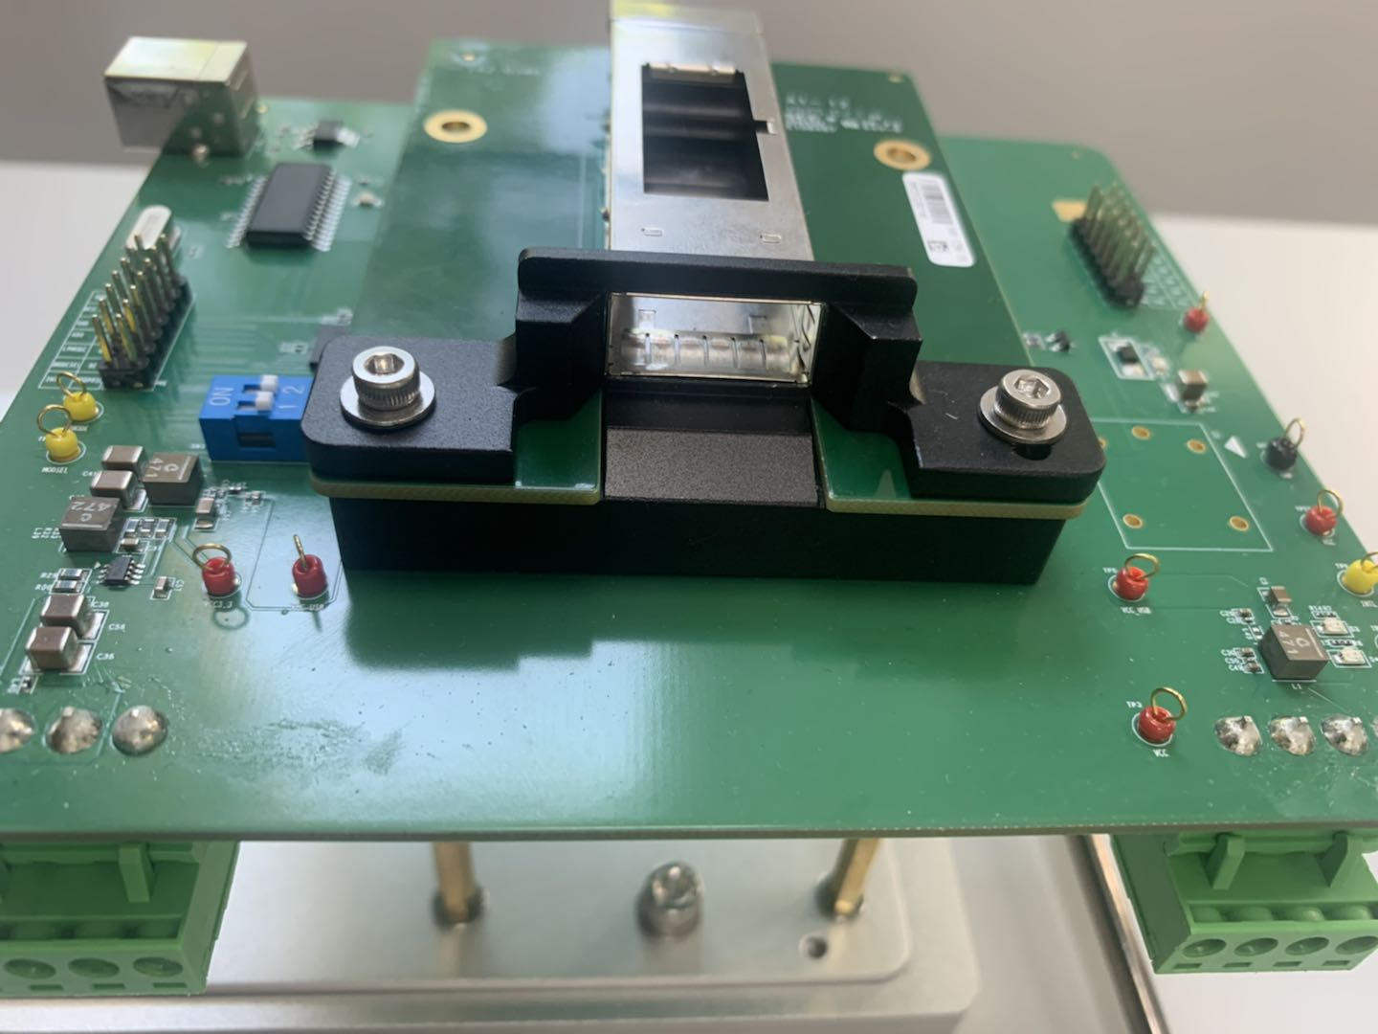
结构安装图 · pptx_image21.png
来源于结构安装PPTX (交付物)

Slide 11
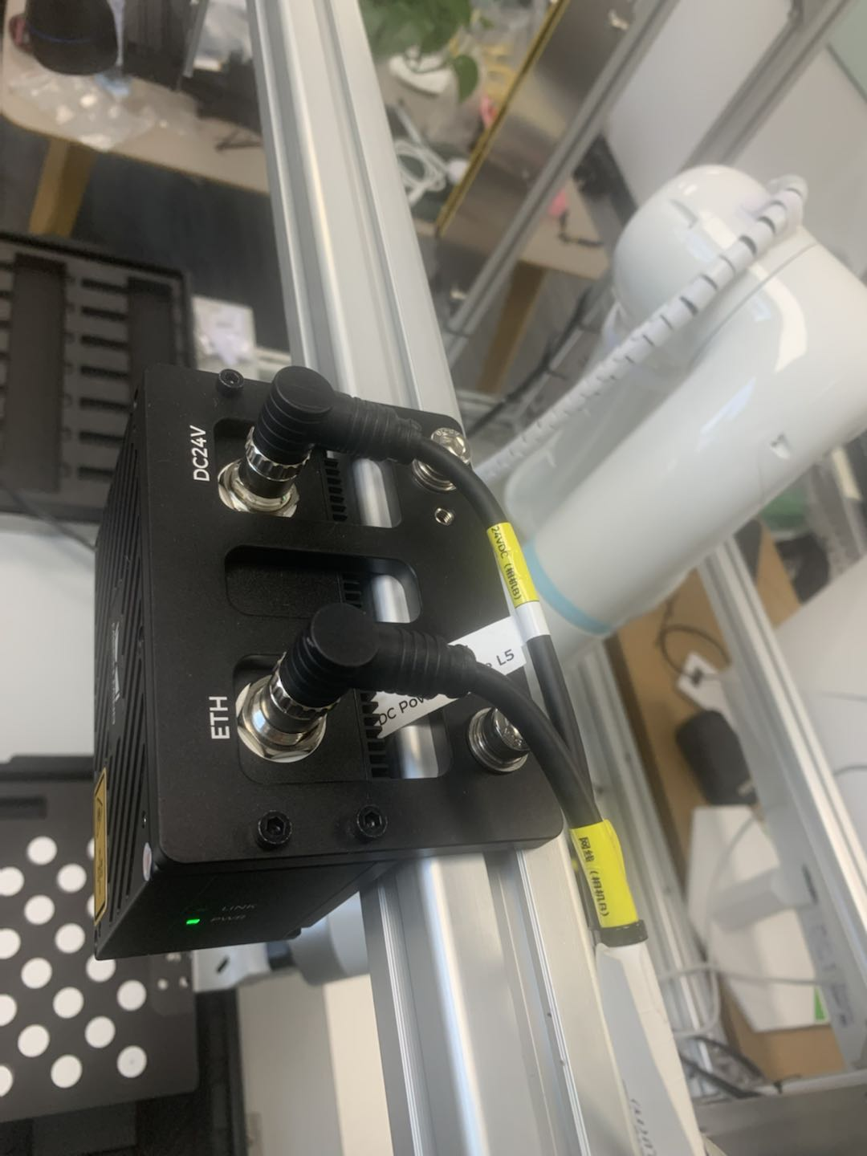
结构安装图 · pptx_image16.png
来源于结构安装PPTX (交付物)

Slide 12
设备操作 · 视触融合套件
基于供应商交付的 22MB 完整使用说明书:
🎮 控制系统: 珞石 SR5-C 控制系统 (不含示教器)
通过 XSpace Studio (PC端) 进行全部操作
👁️ 视觉系统: 梅卡曼德 Mech-Eye NANO ULTRA (主相机)
+ Intel RealSense D405 (辅助相机)
实现双视角3D定位与FoundationPose位姿估计
🖐️ 触觉系统: TS-T-15 单点三维力传感器
安装在夹爪手指上 · 实时力反馈闭环控制
🔌 通信架构: Ethernet + USB HUB
ROS2 Humble · Domain 23 · 21节点并行

Slide 13
安全保障 · 多层冗余设计
Z-MAX 基线版内置多层安全保障:
🛑 第一层: 双路急停按钮 (物理按钮 + USB外接)
任一触发 → 所有运动立即停止 → 塔灯红光闪烁
⚡ 第二层: 六维力传感器过载保护
实时监测 Fx/Fy/Fz/Tx/Ty/Tz · 超阈值自动停机
🔲 第三层: 安全光栅 KE22-1040 × 2对
人员进入工作区 → 自动降速/停止
🚦 第四层: 三色塔灯状态指示
🟢绿(运行) 🟡黄(待处理) 🔴红(急停)
产线工人无需看屏幕即可判断状态

Slide 14
工装夹具 · 光模块专用设计
针对光模块产线定制的多规格夹爪和导向组件:
📦 400G 系列工装:
· 400G夹爪-左 · 400G夹爪-右 · 400G夹爪-中
· 400G工装导向组件
📦 100G 系列工装:
· 100G夹爪-左 · 100G夹爪-右 · 100G夹爪-中
· 100G工装导向组件
🔧 触觉测试工装:
· 定制小手指I2C外接测试工装PCBA总成
所有工装通过 DH PEGA-50-26 电动夹爪驱动
力控模式自动适配不同规格模块

Slide 15
Z-MAX 基线版 · 技术参数 (基于交付物)
┌──────────────────────────────────────────────────────┐
│ 项目 参数 │
├──────────────────────────────────────────────────────┤
│ 机械臂 珞石 SR5-C · 6轴 · 5kg · 911mm │
│ 智算中枢 Jetson Orin NX 16G │
│ 主深度相机 梅卡曼德 Mech-Eye NANO ULTRA │
│ 辅深度相机 Intel RealSense D405 │
│ 电动夹爪 DH PEGA-50-26 │
│ 触觉传感器 TS-T-15 · 单点三维力 │
│ 扫码枪 Honeywell 3320GHD · USB │
│ 安全光栅 KE22-1040 × 2对 │
│ 显示器 AOC 27" │
│ 工装 400G+100G 夹爪 · 导向组件 │
│ 电源 220VAC→24/19/12VDC + 5VDC │
│ ROS2 21节点 · 51 Topic · Domain 23 │
│ 操作界面 XSpace Studio (Windows) │
│ 验收状态 苏州实验室 · Ⅰ期通过 │
└──────────────────────────────────────────────────────┘

Slide 16
L2基线 → L3/L4 升级路线
当前 Phase 0 交付物 = L2 基线版硬件基础
✅ L2 基线版 (已实现):
基于 Phase 0 硬件的全套 L2 功能
点到点运动 · 力控柔顺 · 预制工序 · 良率大于99%
⏳ L3 增强版 (OTA 软件升级 · 2026 Q4):
在现有硬件上增加视觉引导定位、多工序编排
无需更换硬件 · 纯软件升级
🔮 L4 旗舰版 (AI 自主 · 2027 Q2):
VLA 模型自主决策 · 无人值守 · 零人工干预
硬件平台一步到位 · 软件能力持续升级

Slide 17
Z-MAX 基线版 · 交付物培训
基于 Phase 0 真实验收物 · 12路硬件 · 即装即用
智蜂创元(ZFCY) · Q/ZFCY 001.1-2026

